Slide 1
Loistavaa, että olet päättänyt hankkia tuomarikortin tulevalle kaudelle!
Aloittelevat tuomarit

Slide 2
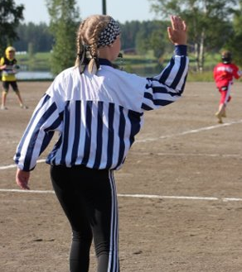
Ottelu
Ottelu alkaa kun tuomari viheltää pilliin kolme(3) pitkään vihellystä
Tauko alkaa, kun tuomari viheltää pilliin yhden(1) pitkän vihellyksen
Tauko päättyy, kun tuomari viheltää pilliin yhden(1) pitkän vihellyksen
Ottelu päättyy, kun tuomari viheltää pilliin kolme(3) pitkää vihellystä
Peli menee poikki, kun tuomari viheltää pilliin yhden(1) pitkän vihellyksen
Peli menee käyntiin, kun tuomari viheltää pilliin yhden(1) pitkän vihellyksen
Jos jaksovoitot ovat tasan, ottelun voittaja ratkaistaan suoraan kotiutuskilpailussa Superpesiksen, Ykköspesiksen ja nuorten Superpesiksen runkosarjaotteluissa.

Slide 3
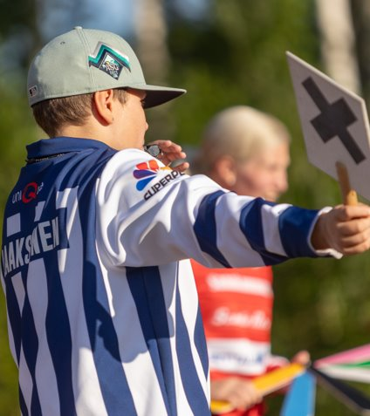
Joukkue
Joukkueen kokoonpano
  Joukkue koostuu enintään 12 pelaajasta ja 2 pelinjohtajasta. 7:llä saa pelata
  Samassa sisävuorossa aktiiviseen pelitoimintaan voi osallistua 9 pelaajaa
  sekä erilliset jokeripelaajat.
  Jokeripelaajat voivat käydä lyömässä vain kerran sisävuoron aikana.
  Ulkovuorossa kentällä voi olla enintään 9 pelaajaa.
  Pelaajalla tulee olla koko ottelun ajan pelaajanumero 1-12 näkyvissä.

Slide 4
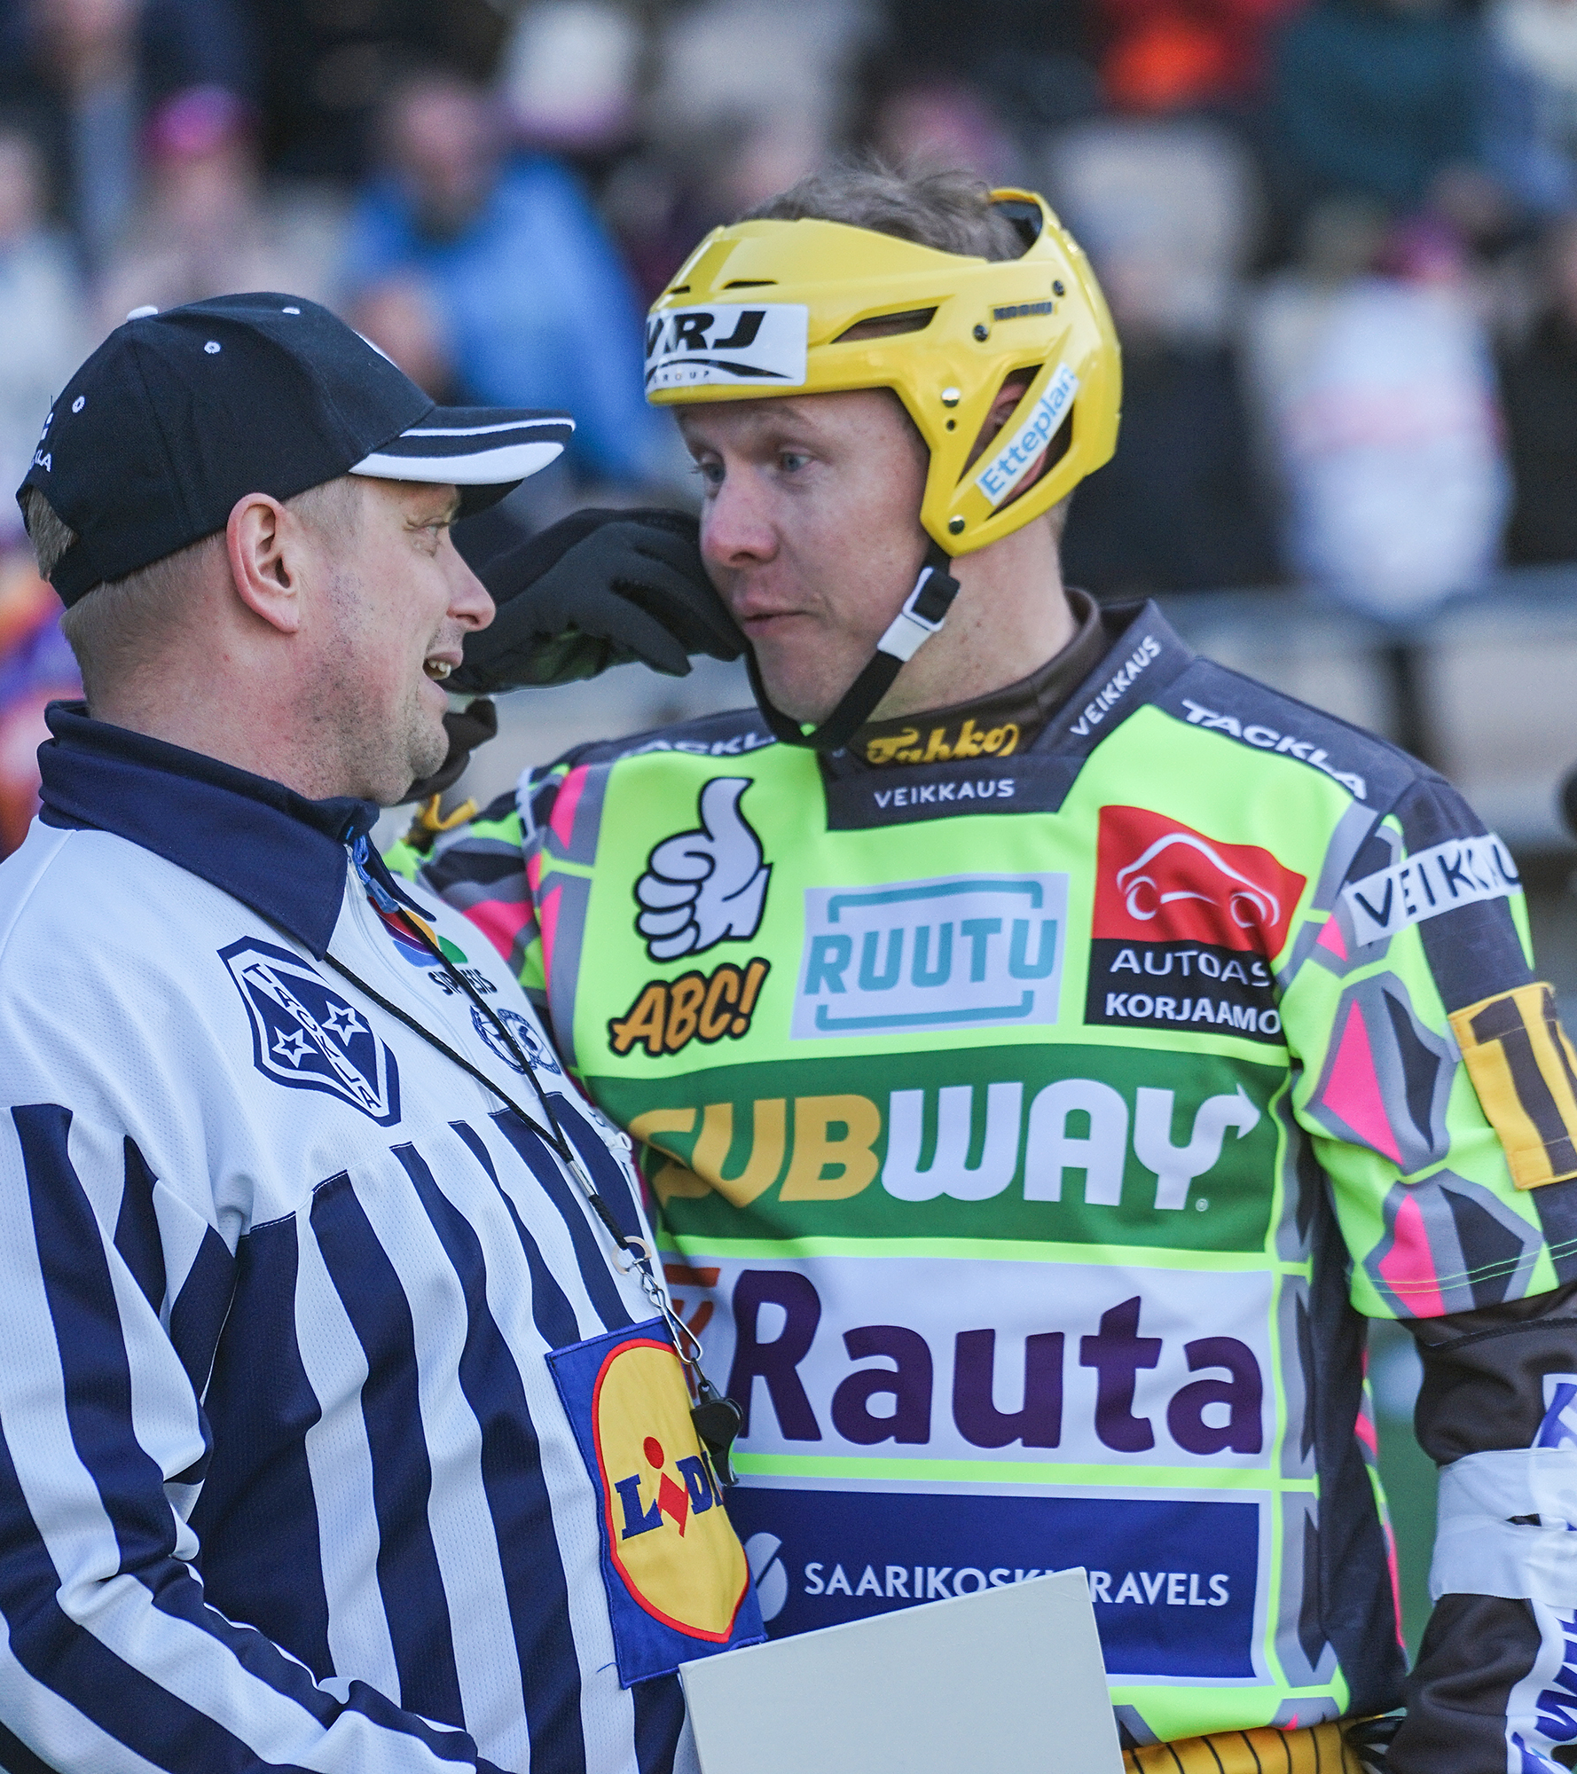
Joukkue
Ulkovuorossa joukkueen peliä saa johtaa yksi joukkueen jäsenistä. Yleensä ulkopeliä johtaa joukkueen pelinjohtaja. Poikkeuksena E-pelisarja, Naperosäännöt, jossa toinen pelinjohtaja voi olla kolmosjatkeella ohjaamassa peliä ulkovuorossa.
Sisävuorossa joukkueen peliä saa hillitysti johtaa kaksi nimettyä joukkueen jäsentä. Nämä henkilöt ovat yleensä joukkueen kaksi pelinjohtajaa.
Oikeus puhutella tuomaristoa ottelun aikana on joukkueen puheoikeuden käyttäjällä, joka on joukkueen kapteeni tai pelinjohtaja
  C- ja D-ikäisten otteluissa puheoikeuden käyttäjä on kapteeni

Slide 5
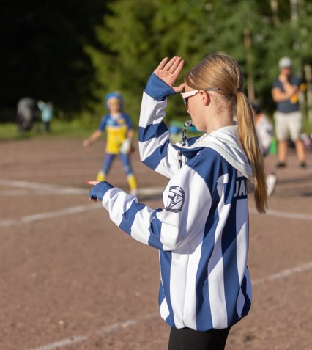
Pelaajan vaihtaminen
Pelaajaksi vaihdettu sijoitetaan lyöntijärjestyksessä jokeripelaajaksi tulevan tilalle.
Ulkopelaajan voi vaihtaa ainoastaan vuoronvaihdon yhteydessä.
Loukkaantuneen pelaajan voi vaihtaa kesken vuoronkin
Pelaajaksi vaihdetun on pelattava myös joukkueen seuraava sisä- tai ulkovuoro. Mikäli jokeripelaaja vaihdetaan pelaajaksi viimeiseen vuoroon ennen taukoa, hänen ei tarvitse pelata seuraavaa sisä- tai ulkovuoroa. Vaihdossa jokeripelaajaksi tullut pelaaja voidaan vaihtaa takaisin pelaajaksi seuraavassa vuoronvaihdossa.

Slide 6
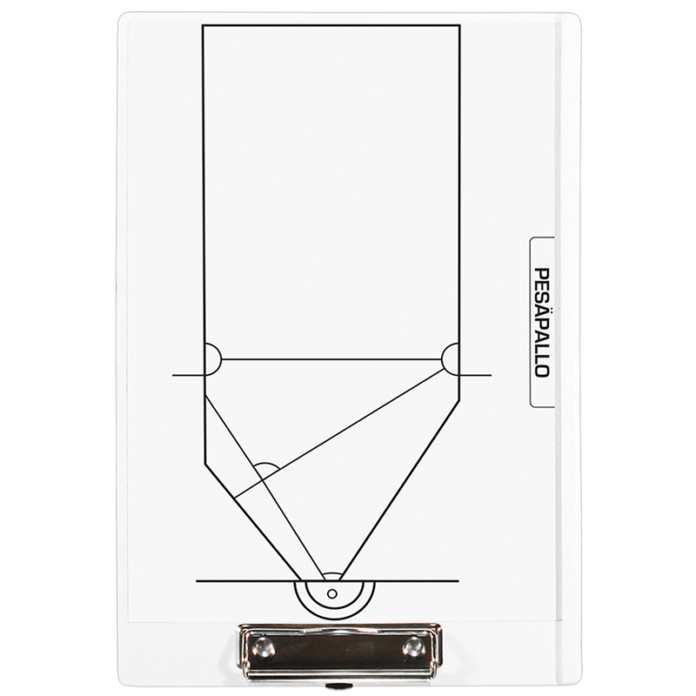
Kenttä
1
Kenttäkuva
  Pallo sisällä / ulkona
  Rajoitusalueet
  Tuomareiden sijoittautumiset
  Milloin ulkopelaaja on kenttäalueella
  Rajojen merkitys
  Vara-alueet
  Tuomarialue
2
2
3
2
0
0
1
1
2
0
3
1

Slide 7
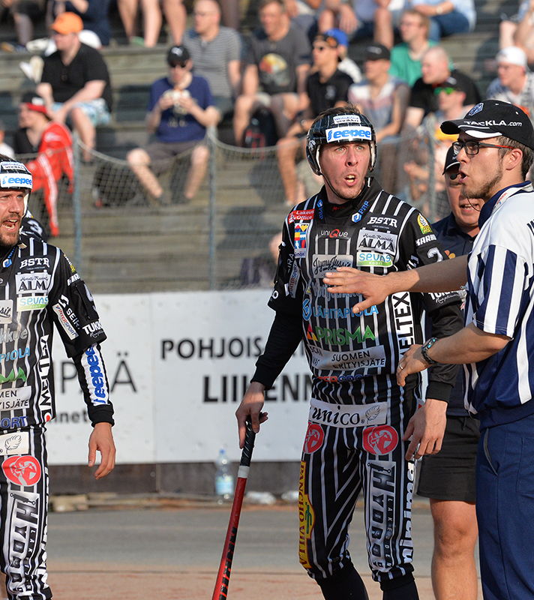
Ottelu
Ottelussa pelataan kaksi jaksoa. Mikäli tilanne on kahden jakson jälkeen tasan jaksovoitoissa, pelataan supervuoropari ja mikäli supervuoropari päättyy tasan ratkaistaan ottelun voittaja kotiutuskilpailulla.
Vuoronvaihto tapahtuu mikäli jokin seuraavista täyttyy
  Kolme sisäpelaajaa on palanut
  Joukkueen sisävuoron aikana ei ole tullut kahta juoksua ennen kun lyöntikierroksen aloittanut lyöjä tulee lyömään uudelleen
  Joukkueen toisen lyöntikierroksen aikana ei ole tullut kahta uutta juoksua
  Joukkueen täytyy siis saada yhden lyöntikierroksen aikana kaksi juoksua voidakseen jatkaa uudelle lyöntikierrokselle, mikäli ei ole tullut kolmea paloa.

Slide 8
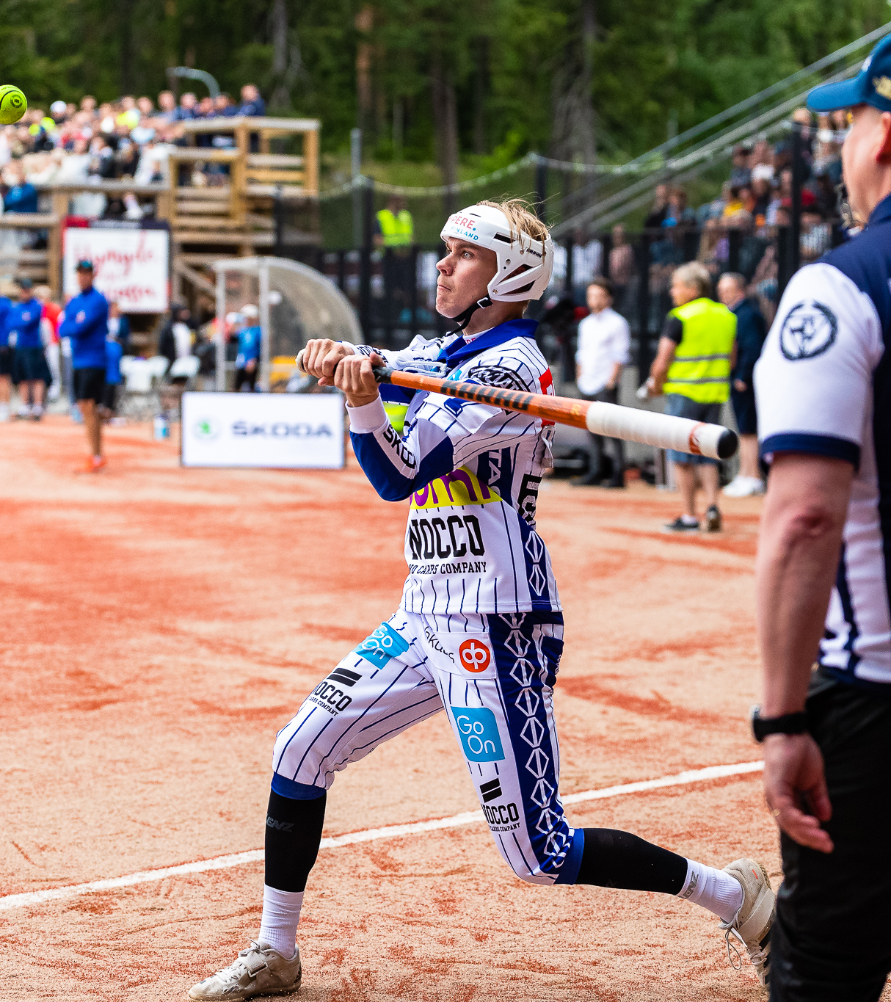
Juoksuerosääntö
Pelisäännöt
Mikäli maakuntasarjan, aluesarjan tai valtakunnallisen nuorten sarjan (nuorten Superpesis ja Ykköspesis, C-nuorten SM-karsintasarjat) ottelussa syntyy vähintään 20 juoksun ero toisen tasoittavalla vuorolla, kun johtoasemassa oleva joukkue on sisävuorossa tai kahden vuoroparin jälkeen myös aloittavalla vuorolla, jakso päättyy välittömästi. Samalla peliteolla syntyvät muut juoksut hyväksytään.

Slide 9
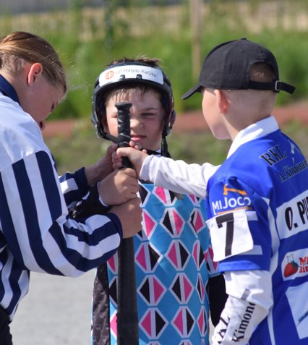
Lyöminen
Sisäpelaaja pyrkii mailaa käyttäen lyömään syötettyä palloa ja siirtämään etenijöitä seuraaville pesille.
Pelaaja asettuu lyömään, kun hän on kotipesässä maila kädessä lyöntiaikeissa ja syöttöoikeus on hankittu.
Lyöjällä on lyöntivuorollaan oikeus saada kolme oikeaa syöttöä.

Slide 10
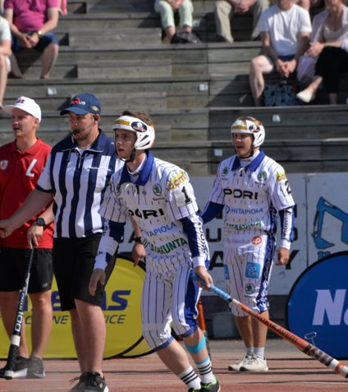
Laiton lyönti
Lyönti on joko laillinen tai laiton. Laittomassa lyönnissä pallo osuu ensimmäisen kerran lyönnistä maahan rajojen ulkopuolella.
Mikäli lyönti osuu rajaviivaan (tai kotipesän viivaan sarjoissa, joissa ei ole etukaarta) on lyönti sisällä.
Mikäli lyönti osuu etukaareen on se laiton.
Lyönti on laiton myös lyönnin osuessa sisäpelaajaan, jos kukaan ulkopelaajista ei ole ennen sitä koskenut palloon.
Lyöjä palaa kolmannen lyöntinsä mennessä laittomaksi.
Laittomalla lyönnillä sisäpelaajat eivät saa edetä.
Laittoman lyönnin jälkeen pelaajan on käytävä lähtöpesällä

Slide 11
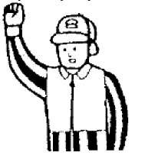
Koppilyönti
Lyönti on koppilyönti, kun lyönnistä, maassa käymättä, pallo joutuu ulkopelaajan haltuun. Jos pallo putoaa tai se pudotetaan heti kiinnioton jälkeen maahan, kyseessä ei ole koppi.
Etenijä haavoittuu ollessaan irti pesältä kopinottohetkellä ja saadessaan pesäturvan seuraavalle pesälle. Haavoittumisen jälkeen hän palaa takaisin kotipesään.
Mikäli sisäpelaaja on irti pesästä sillä hetkellä kun koppi otetaan, eikä etene, hänet voidaan polttaa koskettamalla pallolla tai heittämällä pallo seuraavalle pesälle.

Slide 12
Ajolähtö
Ajotilanne syntyy, kun kaikilla kenttäpesillä on etenijä ja lukkari syöttää lyömään asettuneelle pelaajalle ensimmäisen syötön.
Ajotilanteessa on vaihtopakko, eli jokaisen etenijän on päästävä turvaan seuraavalle pesällä tai päästävä lopulliseen ratkaisuun.
Vaihtopakko raukeaa, mikäli viimeinen lyönti on laiton tai lukkari syöttää seuraavalle lyöjälle.
Tuomari ei saa omalla tekemisellään johdattaa joukkueita toimimaan oikein.

Slide 13
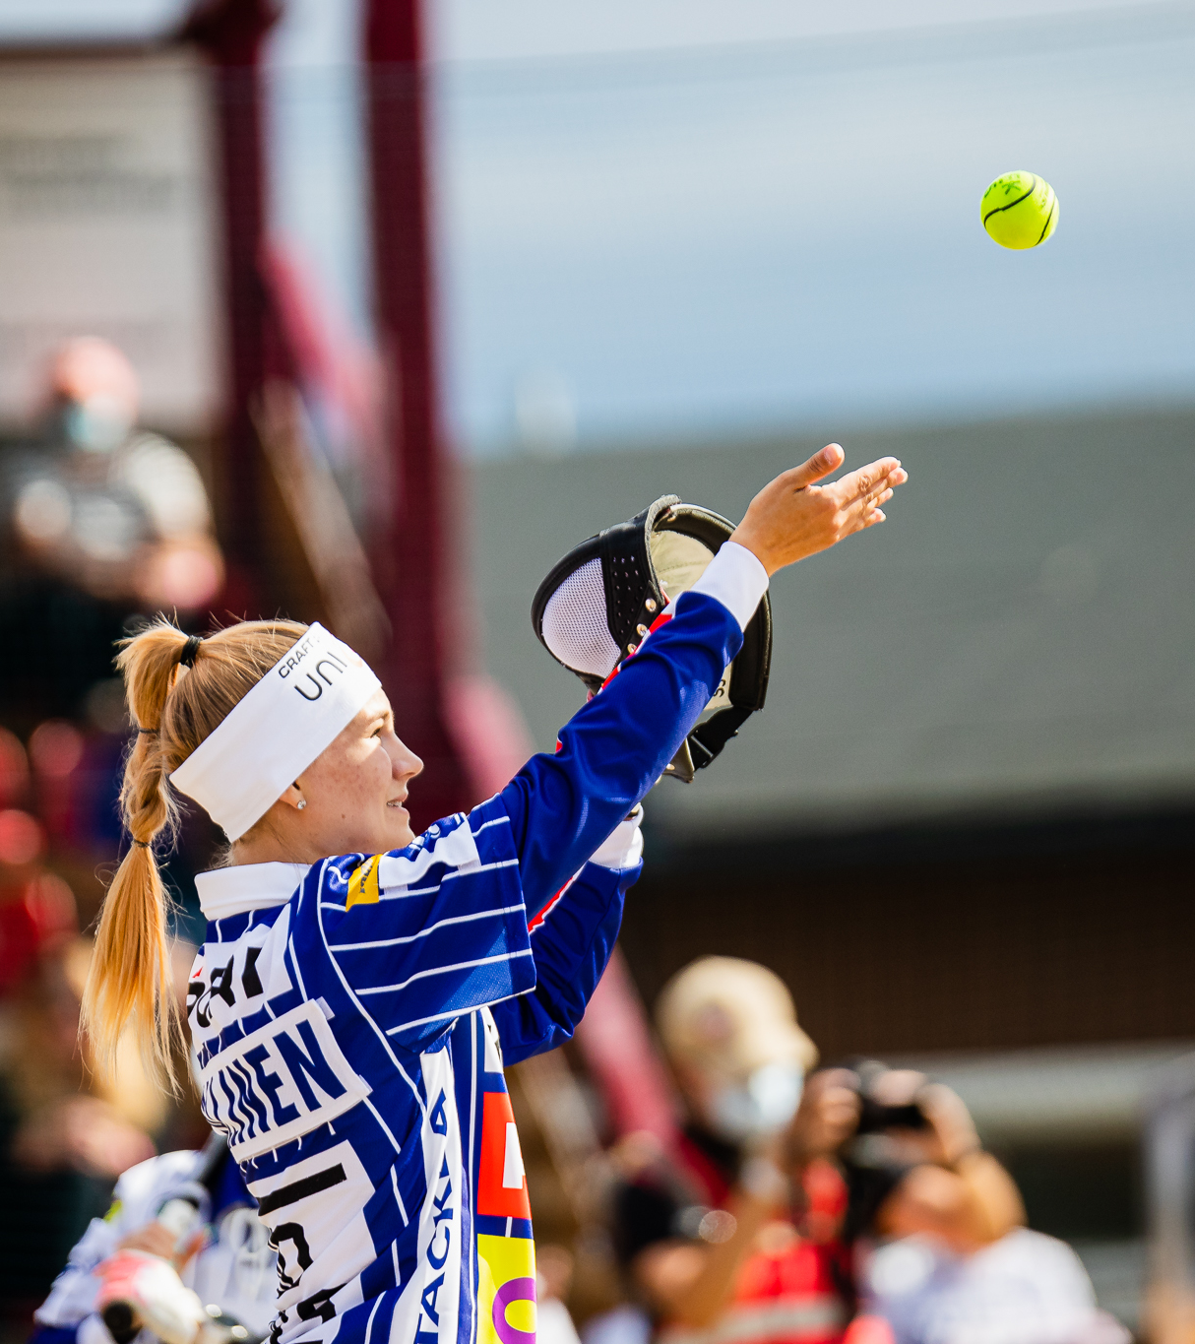
Syöttäminen
Jokainen syöttö syötetään ja tuomitaan pelissä omana suorituksenaan!
Syötön teknisessä suorituksessa on neljä vaihetta: lukkarin sijoittuminen, alkuasento, syöttöliike ja väistyminen.
Syöttö
Lukkari syöttää syötön, joka kohoaa yhden metrin lukkarin päälaen päälle.
Jos syöttö ei ole tarpeeksi korkea -> Väärin, matala
Jos syöttö ei osu lautaseen -> Väärä

Slide 14
Syöttäminen
Sijoittuminen
Lukkari seisoo omalla puolellaan lautasta.
Jos sanotaan vasen, lukkari siirtyy lautasen toiselle puolelle.
Alkuasento ja syötön korkeus
Alkuasento tehdään pitämällä palloa alemmassa kädessä räpylän alapuolella.
Ottaessaan alkuasennon lukkarin on ”pidettävä osaa räpylästään lautasen päällä.”
Alkuasennossa lukkarin on pysäytettävä pallo ja räpylä.
Syötön on oltava vähintään metrin lukkarin pään yläpuolella
Sama linja koko ottelun ajan, uskalla tarvittaessa korjata linjaa
Väistäminen
Lukkarin on väistettävä välittömästi lyöjästä poispäin.
Lukkarin on annettava lyöjälle tilaa lyödä syötetystä syötöstä turvallisesti haluamaansa sallittuun suuntaan kentälle.
Lukkari ei saa liikehtiä häiritsevästi syötön aikana eikä syötön jälkeen.

Slide 15
Eteneminen
Milloin sisäpelaaja on pesässä?
Sisäpelaaja saapuu pesään, kun hän koskettaa pesää. Sisäpelaaja lähtee pesästä, kun hän menettää kosketuksen pesään.
Mikäli sisäpelaaja pesässä ollessaan hyppää ilmaan, ja putoaa takaisin pesään, hän on ollut koko ajan pesässä.
Pesä, sen vara-alue ja kotipesän suoja-alue ovat sisäpelaajalle samanarvoista aluetta.
Milloin ulkopelaaja on pesässä?
Ulkopelaaja on pesässä hänen koskettaessa pesää.
Jos ulkopelaaja hyppää hän ei ole pesässä, (ollessaan ilmassa.)
Ulkopelaajan kädessä oleva räpylä on osa ulkopelaajaa.

Slide 16
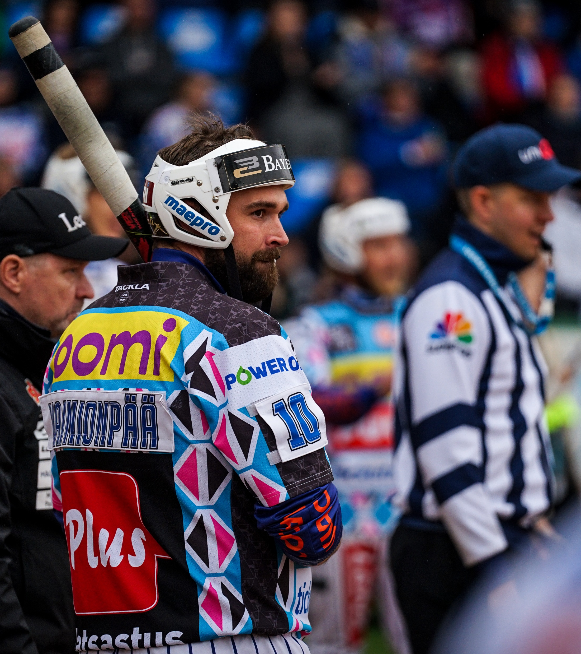
Milloin lyöjä muuttuu etenijäksi
Saadessaan kolme oikeaa syöttöä
Saadessaan turvan ykköspesältä
Ottaessaan vastaan vapaataipaleen
Ollessaan irti kotipesästä kun lyönnistä otetaan koppi
Ollessaan irti kotipesästä kun pallo on kotipesässä ulkopelaajan hallussa
Palaessaan
    Lyöjän muututtua etenijäksi ei hän ole enää lyöntivuorossa

Slide 17
Rangaistukset
Tuomareiden tehtävänä on huolehtia ottelun asianmukaisesta kulusta. Tämä tarkoittaa myös rangaistuksien antamista sopimattomasta käytöksestä.
Pesäpalloon ei kuulu asiaton huutelu, eikä epäurheilijamainen käytös. Tällaiseen toimintaan tulee puuttua rohkeasti.
Näytä korteilla, kerro rangaistuksen syy tuomarialueella
Varmista rangaistuksen merkitseminen pöytäkirjaan
Mistä tuomareiden tulee rangaista?

Slide 18
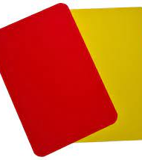
Rangaistukset
Huomautus tuomitaan yleensä esimerkiksi
Lievästä estämisestä
Lievästä suunsoitosta
Varoitus tuomitaan yleensä esimerkiksi
Äänekkäästä asiattomasta kielenkäytöstä
Selvästä epäurheilijamaisuudesta
Rikkomuksesta, josta henkilöä on jo aiemmin huomautettu
Varoitukset
1p keltainen = 1 sormi
1p punainen = 1 sormi
2p kelt.pun. = 2 sormea

Slide 19
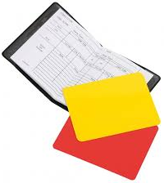
Ottelussa annettu varoitus
Muista käydä pelin jälkeen kirjurin luona varmistamassa seuraavat asiat
  Varoituksen syy
  Kuka sen sai
  Missä kohtaa ottelua se tuli

Slide 20
Naperosäännöt
Normaalit pelisäännöt ovat voimassa naperopesissäännöillä pelattavissa otteluissa pienin poikkeuksin.
Joukkueen muodostaa 7-12 pelaajaa ja mahdolliset vaihtopelaajat. Joukkueen jokaisen pelaajan tulee osallistua peliin lyöntijärjestysnumerolla 1-9 yhden jakson ajan.
Samassa sisävuorossa aktiiviseen pelitoimintaan osallistuvat maksimissaan 12 pelaajaa joukkueesta. Joukkueen koostumusta voi muuttaa kesken ottelun, jos pelaajia on enemmän kuin 12. Pöytäkirjaan voi merkitä enintään 12 pelaajaa kerralla.
Lyöntijärjestys arvotaan pelituomarin valvonnassa.
Pelinjohtajat eivät saa huutaa vääriä.
Vuoronvaihto tapahtuu kun kaikki pelaajat ovat käyneet lyömässä ja kolme pelaajaa on palanut, tai kun kaikki lyöntivuoroiset pelaajat ovat olleet kaksi kertaa lyömässä. Jokerit voivat lyödä vain kerran sisävuorossa.
Mikäli toisessa joukkueessa on vähemmän pelaajia, saa tämä joukkue käyttää yhtä monta lyöntivuoroa kierroksella kuin toisella joukkueella on mahdollisuus käyttää.
Etenijät saavat edetä pallon irrotessa lukkarilta ensimmäiseen syöttöön lyöntivuoroiselle lyöjälle, riippumatta syötön laadusta.
Ajolähdössä on vaihtopakko, ja kolmannen lyönnin jälkeen pelaajat menettävät automaattisesti pesäturvansa.

Slide 21
TURVALLINEN TOIMINTAYMPÄRISTÖ
Kaikki pesäpallotoiminta tapahtuu turvallisessa tilassa
Me kaikki toimimme turvallisen toimintaympäristön rakentajina ja kunnioitamme toisiamme
Jos koet tai havaitset epäsopivaa käyttäytymistä, kerro siitä matalalla kynnyksellä eteenpäin
Häirintä ei ole missään tilanteessa ok, sanatkin voivat satuttaa
Meillä kaikilla on oikeus olla mukana pesäpallotoiminnassa ja nauttia pesäpallosta
Kansallispelimme pesäpallo kuuluu kaikille!
Lisätietoa: www.pesis.fi/vastuullisuus

Slide 22
Kentän vanhin
Kentän vanhin esitellään alkupuhuttelussa molemmille joukkueille ja tuomaristolle.
Kentän vanhimmalla on oikeus ja velvollisuus puuttua epäasialliseen ja häiritsevään käytökseen ottelutapahtumassa.
Kentän vanhin on nuoren tuomarin tukena, mikäli aikuiset käyttäytyvät epäasiallisesti. Kentän vanhimman tehtävän tarkoituksena on taata joukkueille, toimihenkilöille ja tuomaristolle työrauha.
Kentän vanhimmalla ei kuitenkaan ole oikeutta puuttua tuomariston tai toimihenkilöiden ottelua koskevaan toimintaan.
Kaikissa tilanteissa, joissa kentän vanhin on joutunut puuttumaan tapahtumiin ottelun aikana, tulee hänen toimittaa lyhytmuotoinen raportti tapahtumista aluevastaavalle. Näissä tilanteissa myös joukkueiden puheoikeuden käyttäjillä on oikeus toimittaa raportti aluevastaavalle.

Slide 23




Tuomarileirit 2024
Valtakunnalliset
  Naperoleiri, F-G-ikäiset, Rauma, 1.7.-5.7.2024
  Tenavaleiri, E-ikäiset, Lappeenranta, 15.-20.7.2024
  Suurleiri, D-ikäiset, Oulu, 8.-13.7.2024
  Nuorisoleiri, C-ikäiset, Hyvinkää, 22.-27.7.2024

Slide 24
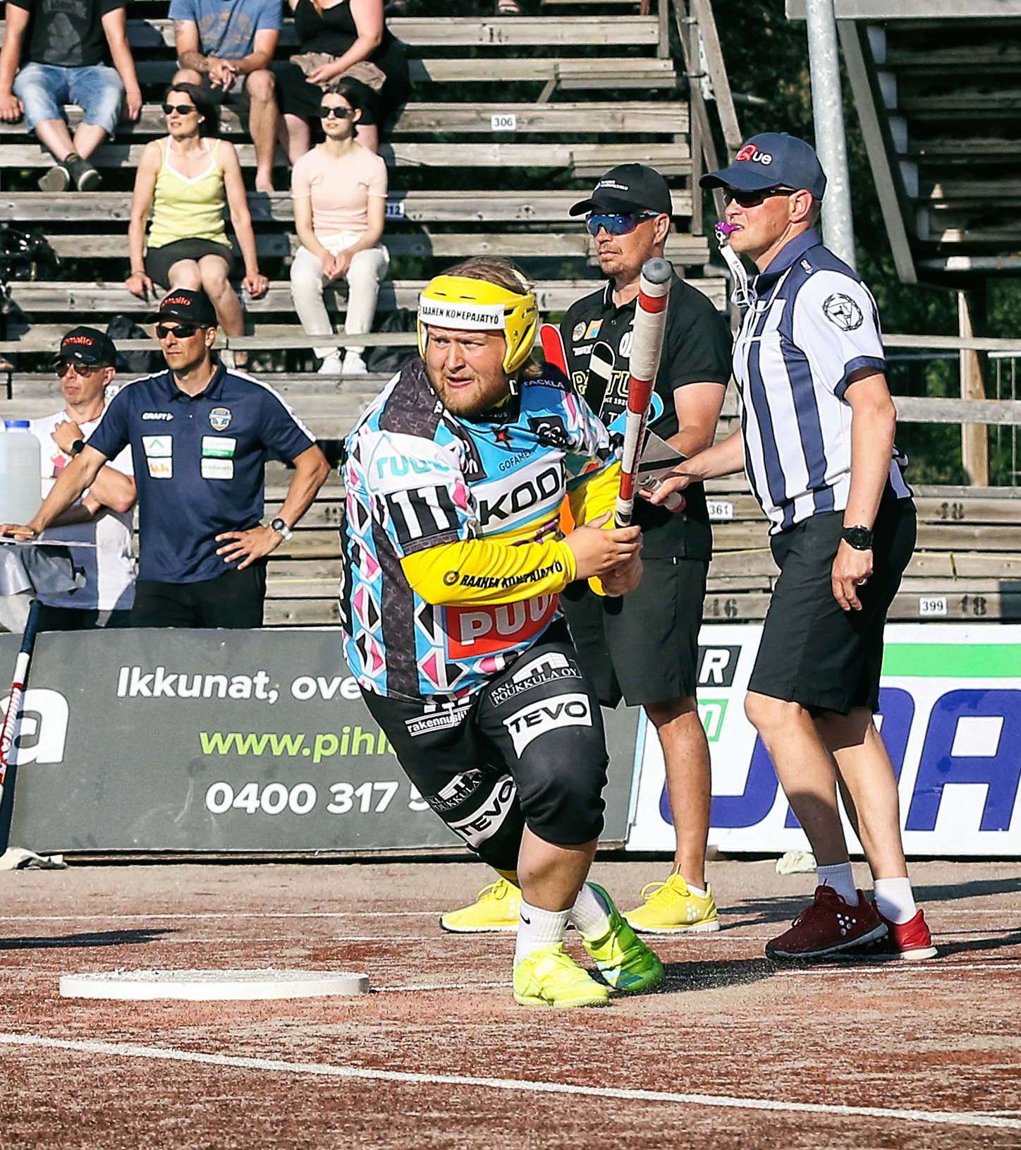
Alueleirit
Pohjoisen alueleiri, Kärsämäki (G-F-ikäiset), 9.-11.6.2024
Pohjoisen alueleiri, Kempele (D-ikäiset), 12.-15.6.2024
Pohjoisen alueleiri, Ylivieska (E-ikäiset) 15.-18.6.2024
Etenee-leiri, Laihia (F-G-ikäiset), 14.-16.6.2024
Eteläisen alueleiri, Hyvinkää (F-D-ikäiset), 16.-18.6.2024
Eteläisen alueleirin G-ikäisten turnauspäivä 17.6.2024
Kunnarileiri, Jyväskylä (G-E-ikäiset), 16.-18.6.2024
Etenee-leiri, Seinäjoki, (D-E-ikäiset), 7.-9.6.2024

Slide 25
Tuomareiden näytöt, vihellykset tms.
Demo osuus

Slide 26
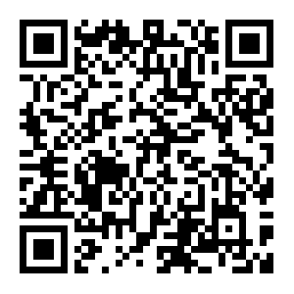
Sääntötesti
Ota puhelimen kamera auki ja osoita QR-koodia
QR-koodin ympärille avautuu linkki mistä pääset tekemään sääntötestin
Mikäli sinulla ei ole laitetta millä testin pääset tekemään, voit lainata myös kaverin laitetta.
Tsemppiä testiin!

Slide 27
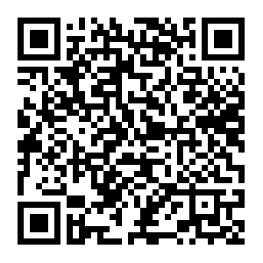
Koulutuksen palaute
Ota puhelimen kamera auki ja osoita QR-koodia
QR-koodin ympärille avautuu linkki mistä pääset tekemään palautekyselyn
Kiitos palautteesta!

Slide 28
Muistakaa lunastaa tuomarikortti Suomisportista!
Kiitos!

